Slide 1
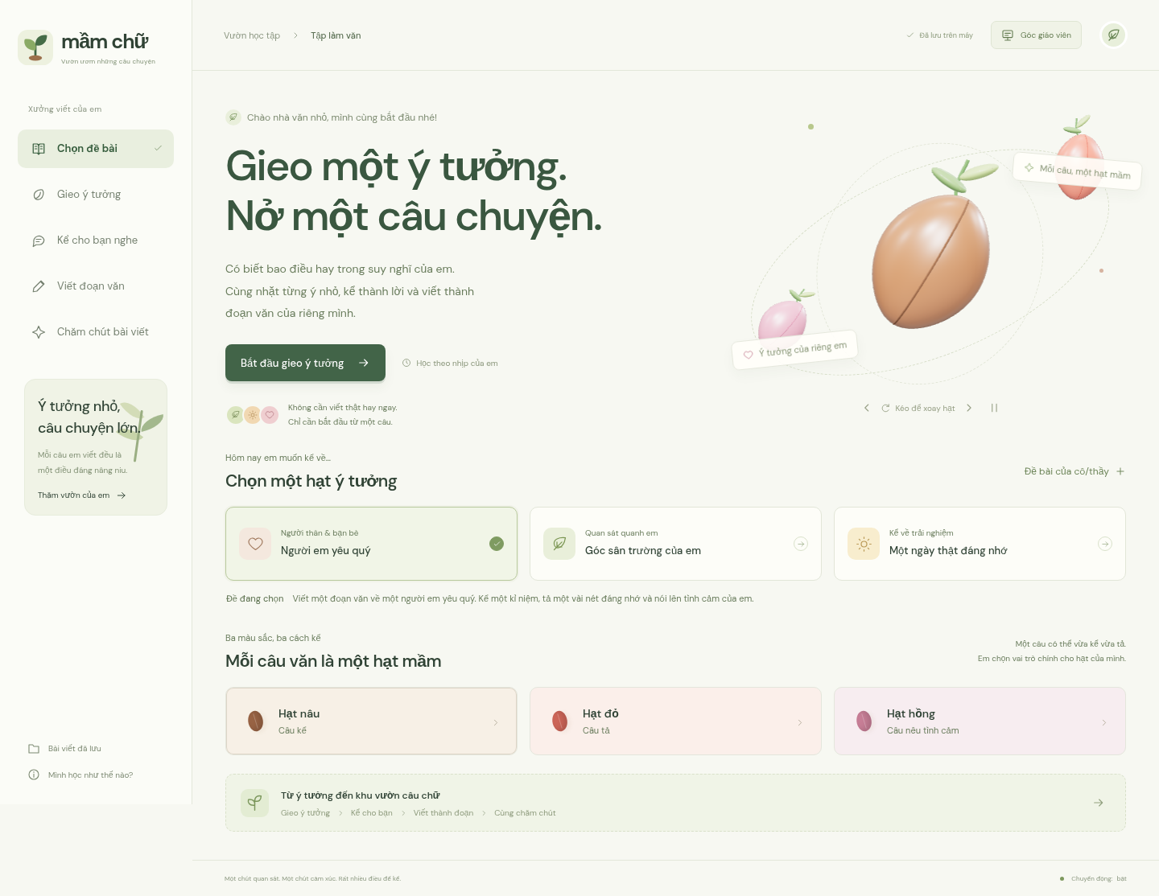
MẦM CHỮ · HƯỚNG DẪN SỬ DỤNG WEB
Ươm ý tưởng. Nở câu chuyện.
Hướng dẫn dành cho
giáo viên & học sinh
Từ một câu trả lời nhỏ đến
đoạn văn của riêng em.
MẦM CHỮ / Gieo ý tưởng · Viết bằng lời của em
01
Notes:
Mục đích: Giới thiệu công cụ tập viết. Lời dẫn: Mỗi câu của em là một hạt mầm đáng nâng niu. Đối tượng: giáo viên và học sinh tiểu học; ví dụ trong slide tự biên soạn. Thời lượng gợi ý: 30 giây.

Slide 2
HƯỚNG DẪN MẦM CHỮ
Mở đúng bản HTML đã đóng gói
1
Tải & giải nén
Dùng gói mam-chu-html.zip.
2
Mở thư mục trong VS Code
Chọn File → Open Folder.
3
Mở index.html bằng Live Server
Chuột phải → Open with Live Server.
4
Học trên trình duyệt
Dùng Chrome hoặc Cốc Cốc; giữ Live Server chạy.
TẢI GÓI HTML ĐÃ ĐÓNG GÓI
MẦM CHỮ / Gieo ý tưởng · Viết bằng lời của em
02
Notes:
Mục đích: mở ứng dụng không cần npm. Giáo viên tải và giải nén trước giờ học. Mở thư mục có index.html của gói mam-chu-html, không dùng index.html trong mã nguồn Vite. Nhấp liên kết trên slide để tải gói. Cách mở đã được kiểm thử: HTTP/Live Server. Mở trực tiếp file:// chưa kiểm thử được trong cloud do chính sách trình duyệt. Thời lượng: 1 phút.

Slide 3
HƯỚNG DẪN MẦM CHỮ
Hành trình viết: đi từng bước nhỏ
1
2
3
4
5
Chọn đề
Gieo ý
Kể cho bạn
Viết đoạn
Chăm chút
Hiểu mình sẽ
viết gì
Trả lời thành
từng câu
Nói, nghe và
góp ý
Sắp ý, nối câu
Luyện sửa rồi
đọc lại
Em có thể quay lại bất kỳ bước nào để bổ sung ý tưởng.
MẦM CHỮ / Gieo ý tưởng · Viết bằng lời của em
03
Notes:
Mục đích: HS hiểu thứ tự làm việc. GV chỉ lần lượt năm thẻ. Hỏi: Vì sao mình kể cho bạn trước khi viết đoạn? Gợi ý: để thử sắp ý và nghe câu hỏi của bạn. Các bước không khóa; có thể quay lại chỉnh sửa. Thời lượng: 1 phút.

Slide 4
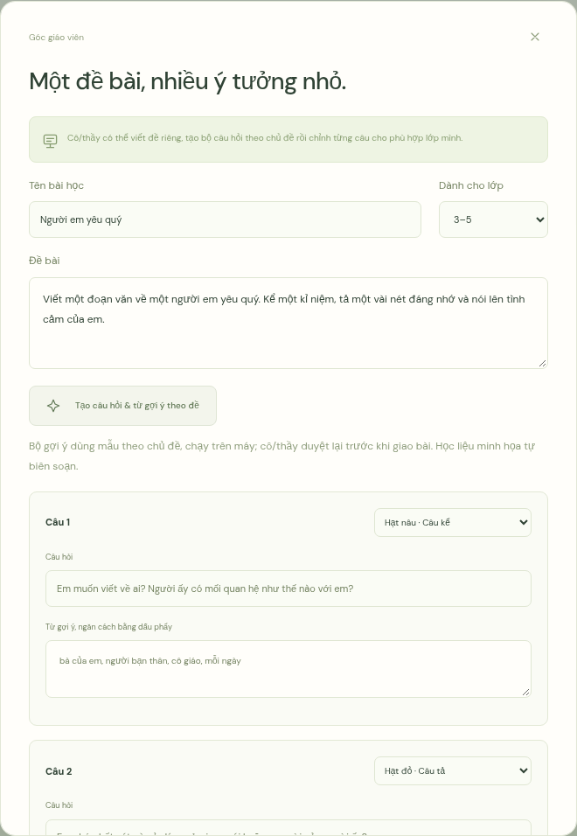
HƯỚNG DẪN MẦM CHỮ
Giáo viên chuẩn bị đề và câu hỏi
Mở “Góc giáo viên”.
Nhập tên bài, lớp và đề bài.
Tạo bộ gợi ý, rồi chỉnh từng
câu hỏi và từ gợi ý.
Bấm “Dùng đề và bộ câu hỏi
này”.
Câu hỏi là gợi ý theo mẫu; giáo viên duyệt và điều chỉnh trước khi giao bài.
MẦM CHỮ / Gieo ý tưởng · Viết bằng lời của em
04
Notes:
Mục đích: GV tạo học liệu của lớp. Thao tác trực tiếp một câu hỏi và một từ gợi ý, cuộn xuống để xem đủ sáu câu hỏi và nút lưu. Việc chọn lớp chưa tự tạo phân hóa toàn bộ câu hỏi; GV chỉnh ngôn ngữ cho phù hợp. Thời lượng: 2 phút.

Slide 5
HƯỚNG DẪN MẦM CHỮ
Học sinh chọn đề, đọc để hiểu
Chọn một chủ đề có sẵn hoặc
đề cô/thầy đã nhập.
Đọc kĩ: viết về ai hoặc điều
gì?
Bấm “Bắt đầu gieo ý tưởng”.
Đổi đề vẫn giữ bài đã viết ở đề cũ trên trình duyệt này.
MẦM CHỮ / Gieo ý tưởng · Viết bằng lời của em
05
Notes:
Mục đích: HS xác định nhiệm vụ. Hỏi một em nhắc lại đề bằng lời của mình. Nếu đã có bài, nút có thể hiện “Tiếp tục gieo ý tưởng”. Thời lượng: 1 phút.

Slide 6
HƯỚNG DẪN MẦM CHỮ
Ba loại hạt — ba vai trò của câu
Hạt nâu · Câu kể
Hạt đỏ · Câu tả
Hạt hồng · Tình cảm
Kể một người, việc hoặc
trải nghiệm.
Làm rõ hình ảnh, âm thanh,
đặc điểm.
Nói tình cảm, suy nghĩ của
em.
Mỗi chiều, em cùng bà
tưới cây.
Những chiếc lá xanh
mướt.
Em rất yêu những buổi
chiều bên bà.
Một câu có thể có nhiều vai trò; em chọn vai trò chính cho hạt của mình.
MẦM CHỮ / Gieo ý tưởng · Viết bằng lời của em
06
Notes:
Mục đích: nhận biết vai trò chính của câu theo quy ước của web. Các ví dụ tự biên soạn, không phải câu HS bắt buộc chép. Một câu có thể vừa kể, vừa tả, vừa bộc lộ cảm xúc; HS chọn vai trò chính, không phân loại cứng nhắc. Hỏi HS nêu một câu khác của riêng mình. Thời lượng: 2 phút.

Slide 7
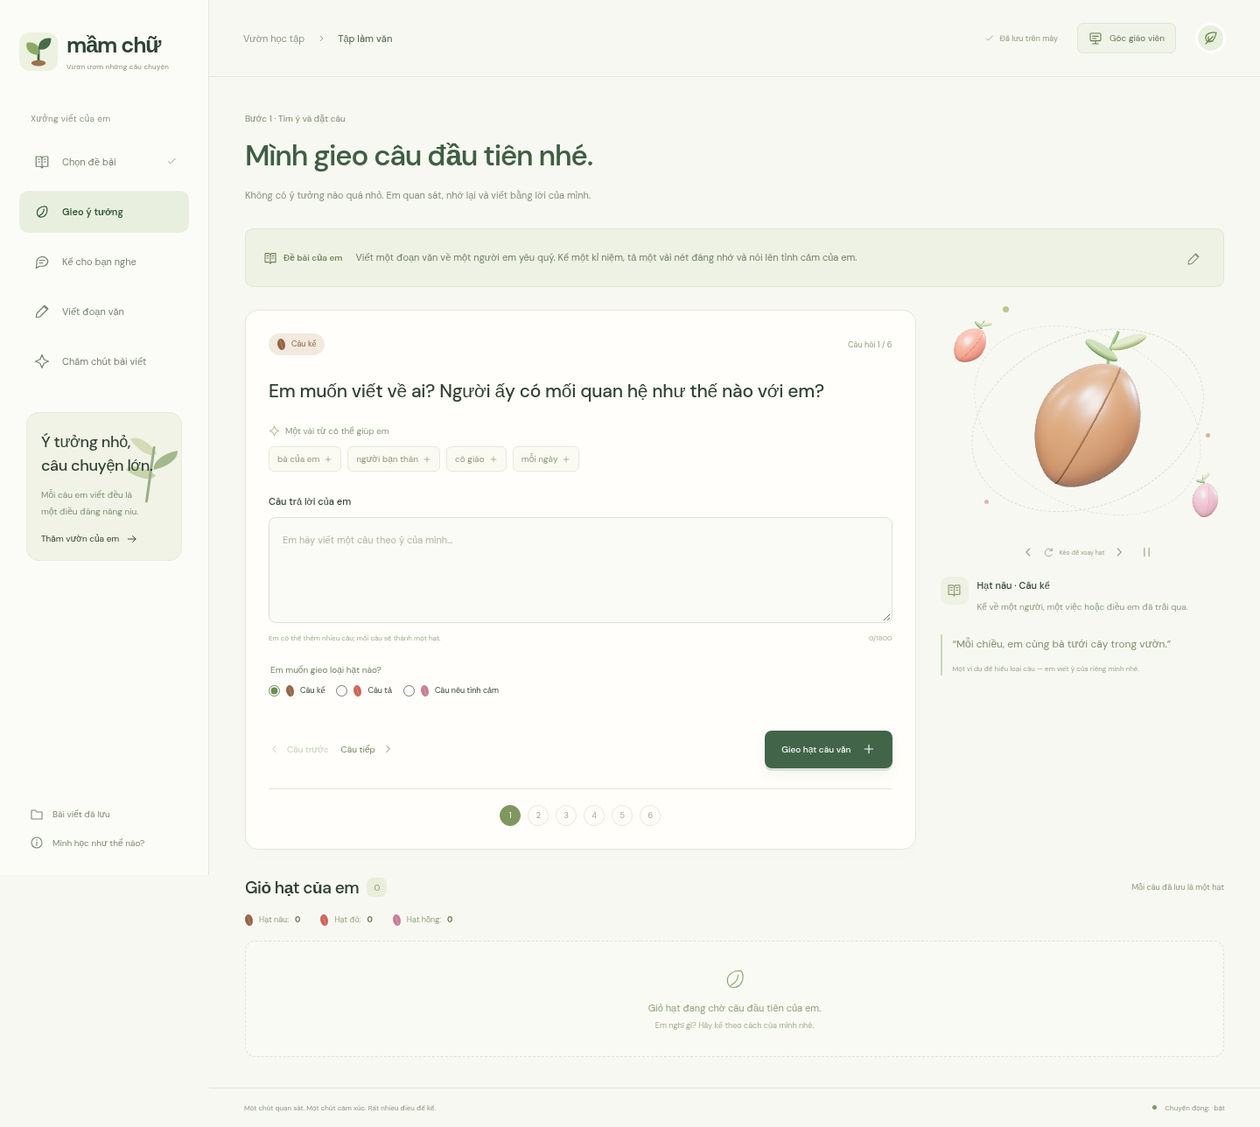
HƯỚNG DẪN MẦM CHỮ
Trả lời câu hỏi để gieo một hạt
Đọc câu hỏi và xem từ gợi ý.
Viết bằng lời của mình; chọn
loại hạt.
Bấm “Gieo hạt câu văn”.
Nhiều câu sẽ tạo nhiều hạt.
Từ gợi ý giúp mở ý; em không cần dùng tất cả các từ.
MẦM CHỮ / Gieo ý tưởng · Viết bằng lời của em
07
Notes:
Mục đích: tạo ý thành câu. GV làm mẫu cách bấm một từ gợi ý; nhấn mạnh HS có thể sửa từ và viết theo trải nghiệm thật. Có thể chuyển câu trước/câu tiếp hoặc chọn số câu hỏi. Thời lượng: 1 phút.

Slide 8
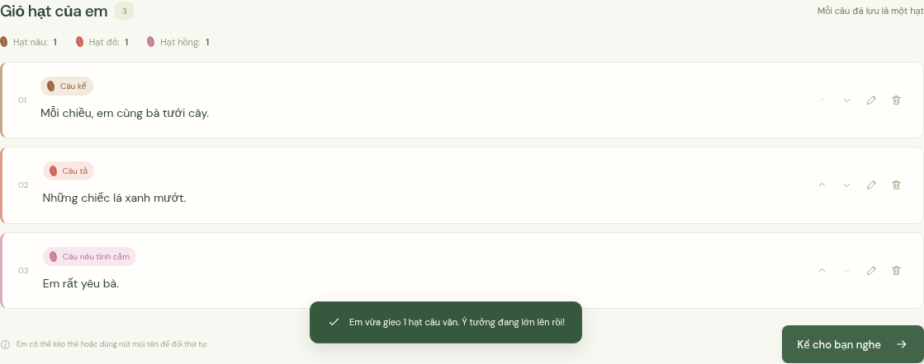
HƯỚNG DẪN MẦM CHỮ
Chăm lại và sắp xếp giỏ hạt
Đọc lại các câu đã lưu.
Dùng nút bút để sửa câu
hoặc đổi loại hạt.
Kéo thẻ hoặc dùng mũi tên để
đổi thứ tự.
Nếu xóa nhầm, bấm “Hoàn
tác”.
Sửa hạt không tự ghi đè đoạn văn em đã chỉnh ở trang viết.
MẦM CHỮ / Gieo ý tưởng · Viết bằng lời của em
08
Notes:
Mục đích: tổ chức ý trước khi viết. GV minh họa đổi thứ tự hai câu, đọc lại xem mạch ý đã phù hợp chưa. Hoàn tác hiện trong thời gian ngắn sau thao tác xóa. Thời lượng: 1 phút.

Slide 9
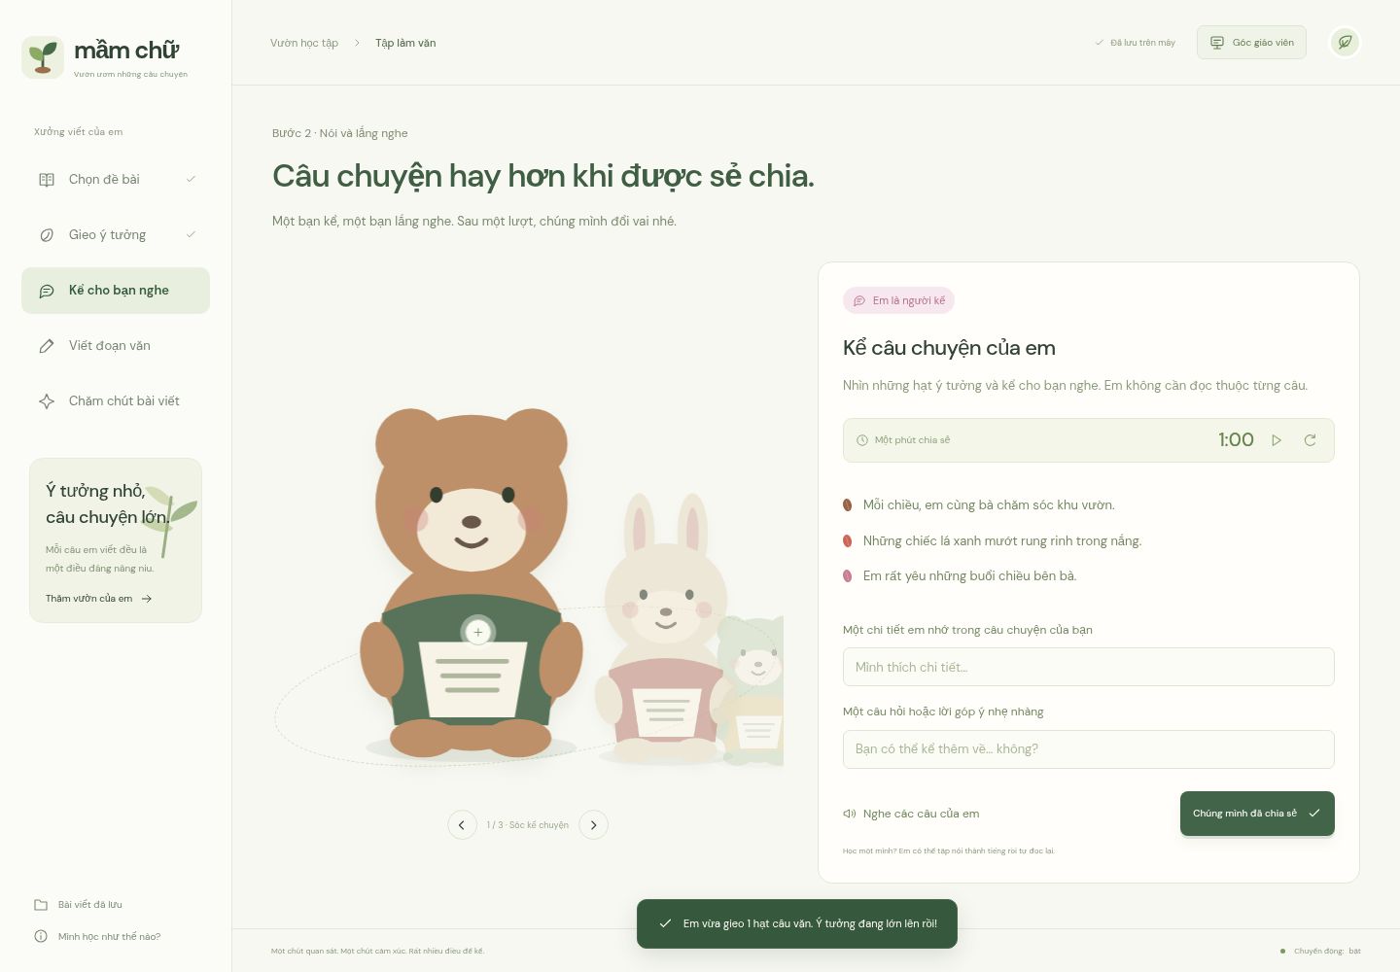
HƯỚNG DẪN MẦM CHỮ
Kể cho bạn nghe, lắng nghe bạn kể
Một bạn kể theo các thẻ ý;
không cần học thuộc.
Bạn nghe nhắc lại một chi tiết
và hỏi thêm.
Dùng đồng hồ nếu cần, rồi
đổi vai.
Bấm “Chúng mình đã chia
sẻ”.
Gợi ý phản hồi: “Mình thích… Bạn có thể kể thêm về… không?”
MẦM CHỮ / Gieo ý tưởng · Viết bằng lời của em
09
Notes:
Mục đích: tập nói và nghe theo cặp. Nhắc không ngắt lời, không nhận xét chê bai. Đồng hồ có thể tạm dừng và đặt lại. Học một mình có thể tập nói thành tiếng. Không có tính năng gọi/ghi âm giữa hai máy. Thời lượng: 2 phút.

Slide 10
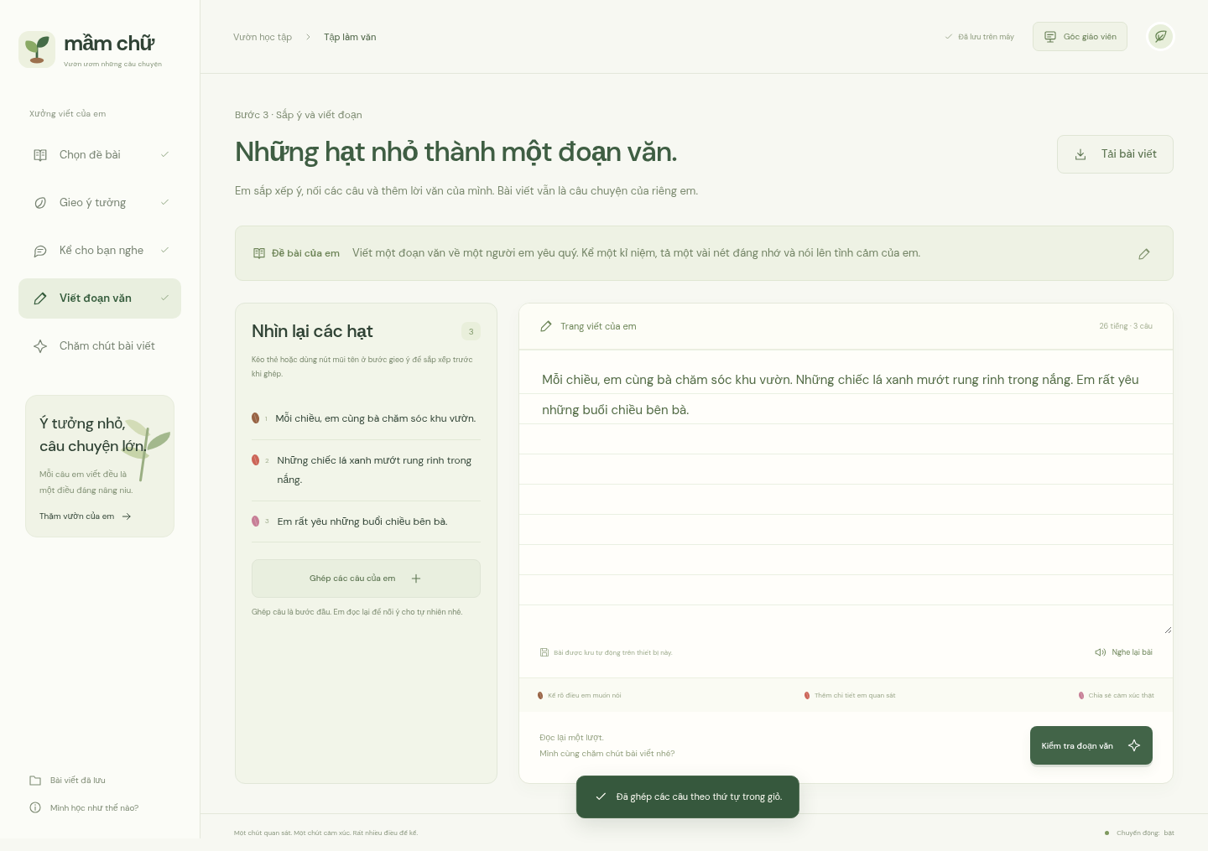
HƯỚNG DẪN MẦM CHỮ
Ghép các câu, viết thành đoạn
Mở “Viết đoạn văn”.
Bấm “Ghép các câu của em”.
Tự nối ý, thêm bớt và chỉnh
cách diễn đạt.
Đọc lại rồi bấm “Kiểm tra
đoạn văn”.
Ghép lại sẽ hỏi xác nhận nếu trang viết đã có phần em chỉnh sửa.
MẦM CHỮ / Gieo ý tưởng · Viết bằng lời của em
10
Notes:
Mục đích: từ ý rời thành đoạn văn liền mạch. Lưu ý hệ thống ghép theo thứ tự, không tự viết văn thay HS. Nếu nhấn ghép lại, cho HS cân nhắc giữ phần đã sửa. Thời lượng: 1 phút.

Slide 11
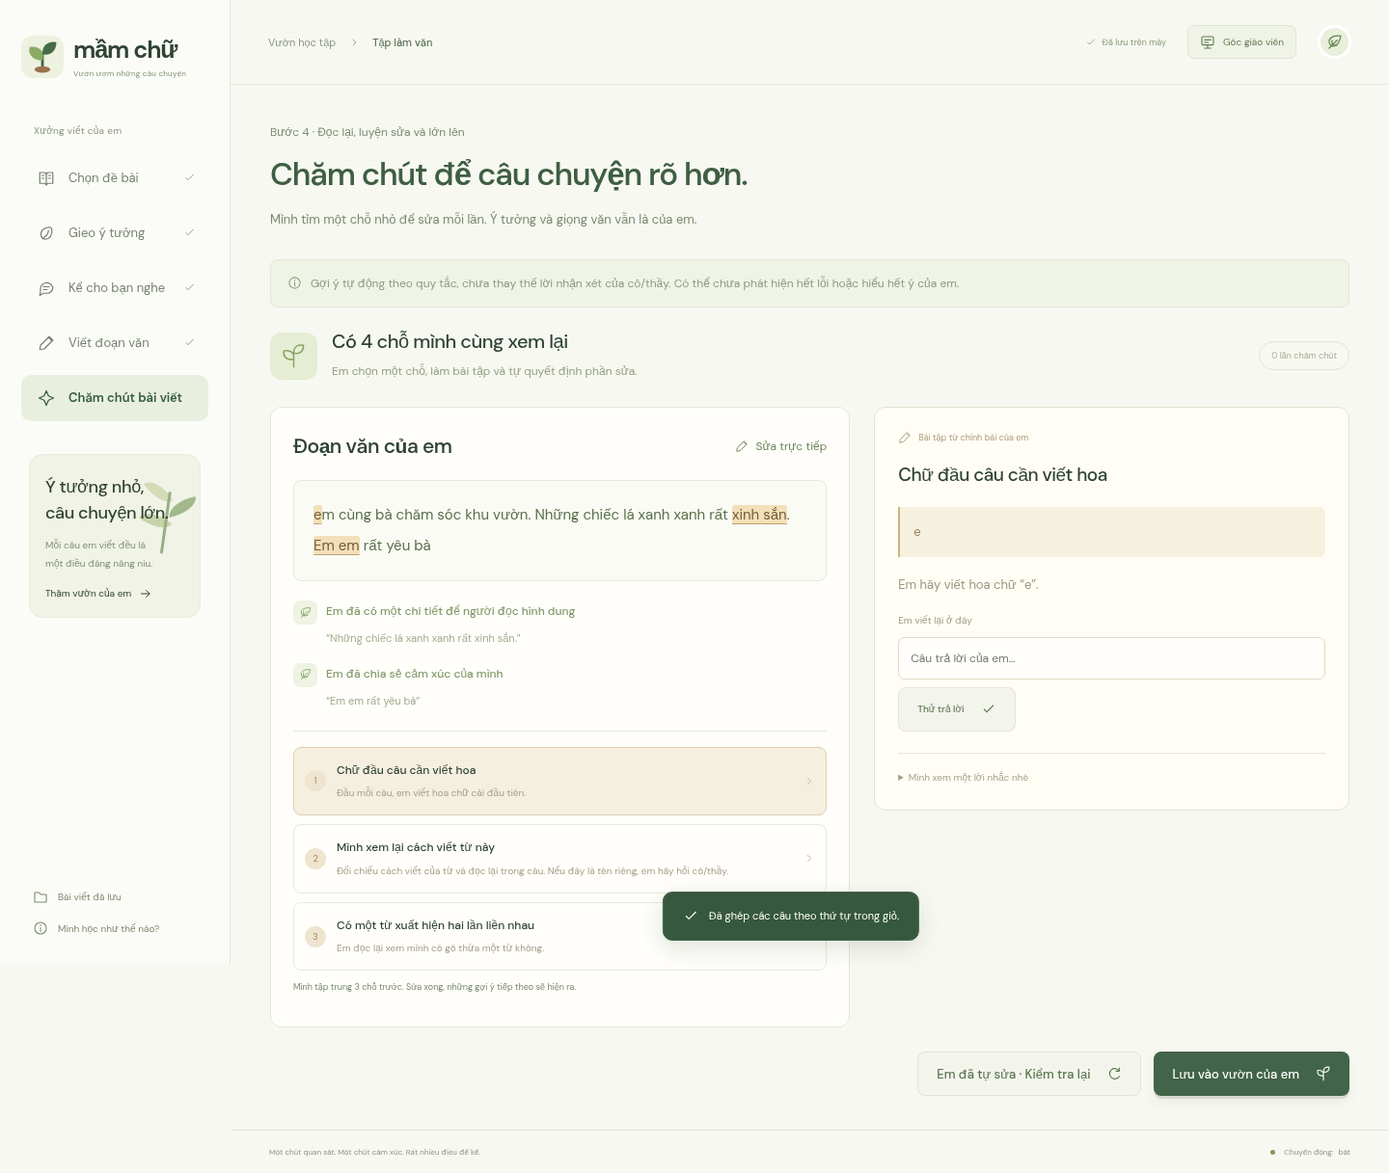
HƯỚNG DẪN MẦM CHỮ
Đọc phản hồi: mình cần sửa chỗ nào?
Đọc lại đoạn văn có chỗ được
đánh dấu.
Xem điểm mạnh kèm câu dẫn
chứng.
Chọn một chỗ cần xem lại để
luyện sửa.
Mỗi lượt tập trung tối đa ba
chỗ.
Gợi ý mở rộng không đồng nghĩa với lỗi. Bộ kiểm tra chưa thay thế giáo viên.
MẦM CHỮ / Gieo ý tưởng · Viết bằng lời của em
11
Notes:
Mục đích: phân biệt sửa quy ước với mở rộng nội dung. Web nhận biết viết hoa, dấu câu, khoảng trắng, một số từ gõ lặp và cụm từ dễ sai. Không phải AI đọc hiểu/chữa ngữ pháp toàn diện. Trước khi sang slide sau, hỏi: đầu câu “em…” có điều gì cần xem lại? Thời lượng: 1 phút.

Slide 12
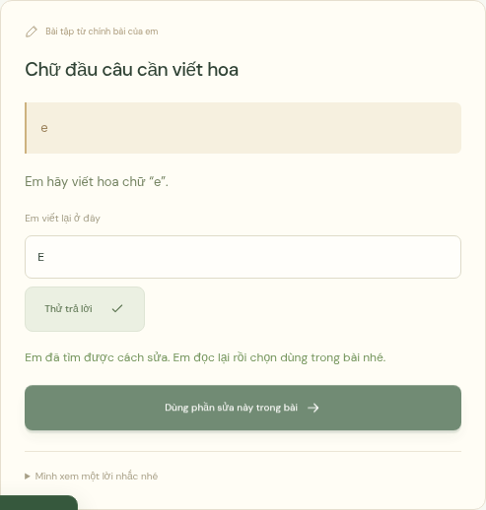
HƯỚNG DẪN MẦM CHỮ
Làm bài tập rồi tự chọn phần sửa
Trả lời bài tập từ chính câu
của em.
Đọc lời nhắc và thử lại nếu
cần.
Khi phù hợp, bấm “Dùng
phần sửa này trong bài”.
Đọc lại sau mỗi lần sửa.
Web chỉ thay phần em chọn áp dụng, không viết lại toàn bộ đoạn văn.
MẦM CHỮ / Gieo ý tưởng · Viết bằng lời của em
12
Notes:
Mục đích: HS tự thực hành sửa. Ví dụ minh họa: chữ “e” đầu câu đổi thành “E”. Cho HS trả lời trước khi GV bấm áp dụng. Nếu HS đã thay đoạn văn, cần kiểm tra lại; kết quả cũ không ghi đè bài mới. Thời lượng: 1 phút.

Slide 13
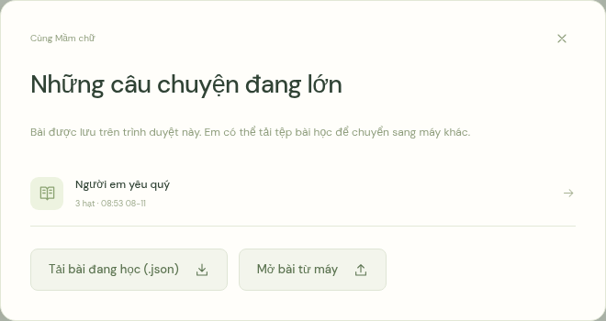
HƯỚNG DẪN MẦM CHỮ
Lưu và chuyển bài sang máy khác
Bài tự lưu trên trình duyệt
đang dùng.
Tải .json để sao lưu và mở lại
bài học.
Chọn “Mở bài từ máy” để
nhập .json.
Tải .txt khi cần đọc hoặc in
đoạn văn.
Khác máy, trình duyệt hoặc địa chỉ/cổng: bài không tự đồng bộ.
MẦM CHỮ / Gieo ý tưởng · Viết bằng lời của em
13
Notes:
Mục đích: tránh mất bài khi chuyển máy/phòng học. Tệp JSON chứa đề, hạt và đoạn văn; TXT để đọc/in, không dùng nhập lại dự án. Thực hiện một lần xuất và nhập mẫu. Chưa có tài khoản hay bảng kết quả cả lớp từ xa. Thời lượng: 1 phút.

Slide 14
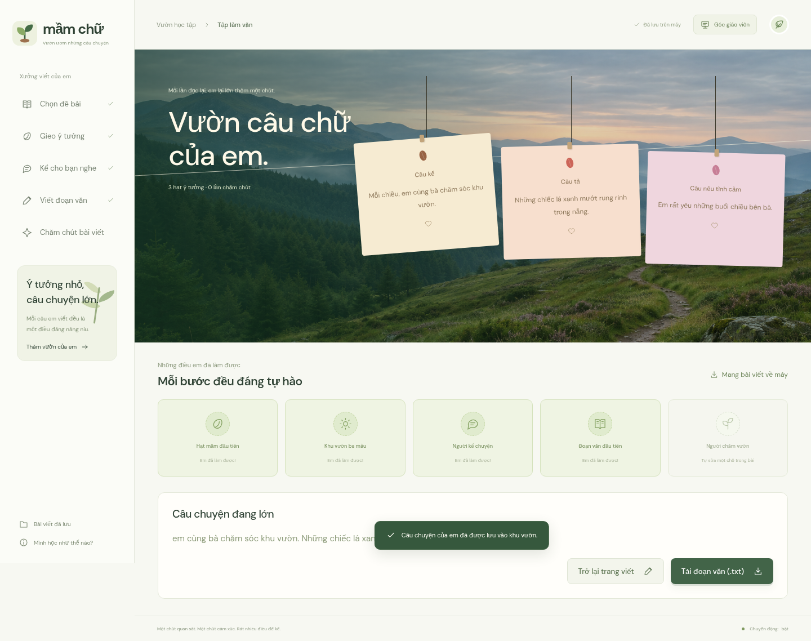
HƯỚNG DẪN MẦM CHỮ
Ghé vườn của em, nhìn lại tiến bộ
Đọc những hạt câu văn đã
gieo.
Xem các hoạt động mình đã
hoàn thành.
Trở lại trang viết để chăm
chút thêm.
Tải một bản bài viết về máy.
Huy hiệu khích lệ quá trình học; không phải điểm số hoặc xếp hạng.
MẦM CHỮ / Gieo ý tưởng · Viết bằng lời của em
14
Notes:
Mục đích: HS tự nhìn lại quá trình. Huy hiệu dựa trên hoạt động thực sự: tạo hạt, có ba loại hạt, chia sẻ, viết đoạn, áp dụng một phần sửa. Vườn chỉ trưng bày các hạt gần nhất; giỏ hạt giữ toàn bộ. Thời lượng: 30 giây.

Slide 15
HƯỚNG DẪN MẦM CHỮ
Cùng thử: một câu chuyện của em
Gieo 3 câu của em
Một câu kể, một câu tả, một câu nêu tình cảm.
Kể cho bạn nghe
Bạn nhớ chi tiết nào? Bạn muốn hỏi thêm điều gì?
Viết đoạn và đọc lại
Chọn một chỗ để tự chăm chút; tải bản .json khi xong.
MẦM CHỮ / Gieo ý tưởng · Viết bằng lời của em
15
Notes:
Mục đích: thực hành độc lập sau hướng dẫn. Thời gian gợi ý 5–8 phút, điều chỉnh theo lớp. HS tự chọn một người mình quý: bạn, cô/thầy, người thân… Không ép chia sẻ chuyện riêng. GV quan sát việc chọn ý và tự sửa, không yêu cầu sao chép ví dụ. Kết thúc mời HS nói một điều mình đã chăm lại trong bài.

Slide 16
HƯỚNG DẪN MẦM CHỮ
Gặp vướng mắc? Thử cách này trước.
Trang không mở / trang trắng
Dùng index.html trong gói HTML, giải nén trước rồi mở bằng
Live Server.
Không thấy bài đã lưu
Mở đúng trình duyệt/địa chỉ cũ hoặc nhập tệp .json đã sao lưu.
Không nghe được giọng đọc
Máy cần có giọng tiếng Việt; em có thể tự đọc hoặc đọc cùng
bạn.
Bài không bị báo lỗi
Vẫn đọc lại cùng cô/thầy: bộ quy tắc có thể bỏ sót nội dung cần
sửa.
MẦM CHỮ / Gieo ý tưởng · Viết bằng lời của em
16
Notes:
Mục đích: hướng dẫn xử lí đúng phạm vi. Không yêu cầu chạy quyền quản trị hoặc đổi chính sách bảo mật. Nếu dùng bản mã nguồn Vite thay vì gói HTML, mở CHAY-WEB.cmd và giữ cửa sổ chạy; không dùng index.html mã nguồn bằng Live Server. Hình hạt tĩnh vẫn cho phép học khi WebGL không khả dụng. Chức năng đọc cần giọng vi trên máy, không hứa âm thanh luôn có. Thời lượng: 1 phút.

